Slide 1

Benchmark tekorten jeugdzorg
Alle Nederlandse gemeenten
30 maart 2021

Slide 2
Hoe zijn tekorten jeugdzorg verdeeld over Nederland?
Achtergrond en doel van dit onderzoek
Veel gemeenten hebben een omvangrijk tekort op jeugdzorg, maar het is lastig om gemeenten onderling te vergelijken. Dit komt o.a. door:
  Verschil in bevolkingsmix
  Verschil in keuzes gemeentebegroting
Het doel van dit onderzoek is om deze tekorten in alle Nederlandse gemeenten objectief te vergelijken
Dit geeft belangrijke stuurinformatie voor gemeenteraden in heel Nederland: het beleid zal mede gebaseerd kunnen worden op het feit of een gemeente het relatief goed of slecht doet
Ook is het wellicht mogelijk om in vervolgonderzoek succesfactoren te identificeren bij gemeenten met relatief lage tekorten
?

Slide 3
Gemeenten gaven in 2019 ca. € 1,2-1,4 mld meer uit aan jeugdzorg dan dat ze van het Rijk ontvingen
Verschil tussen uitgaven en budget jeugdzorg, totaal Nederlandse gemeenten, 2019
Het structurele tekort tussen wat gemeenten uitgaven aan jeugdzorg en wat ze daarvoor van het rijk kregen voor 2019 is door AEF ingeschat op ca. €1,6-1,8 mld voor 2019¹
Echter, het daadwerkelijke tekort voor 2019 is € 1,2-1,4 mld doordat er incidenteel €400 mln extra budget vanuit het Rijk beschikbaar is gesteld in 2019
In deze publicatie wordt altijd het daadwerkelijke tekort getoond, dus de cijfers geven aan wat een gemeente daadwerkelijk heeft moeten bijleggen (ten koste van uitgaven aan andere domeinen)
1,6-1,8
Structureel tekort
Incidentele bijdrage rijk 2019
1,2-1,5
0,9-1,1
1,2-1,5
1,2-1,4
Daadwerkelijk tekort
0,9-1,1
0,1-0,2
Geen tekort
2015
2016
2017
2018
2019
Het is niet onaannemelijk dat het structurele tekort hoger ligt dan door AEF becijferd, want de gekozen methodiek vergelijkt puur gedane uitgaven met inkomsten. Kostenverlagende effecten zoals wachtlijsten (voor iemand die op wachtlijst staat wordt niets of relatief weinig uitgegeven) zijn niet meegenomen in de berekening van het totale tekort

Slide 4

In deze publicatie worden tekorten vergeleken op basis van verschil uitgaven en inkomsten (niet begroting!)
Klik hier voor extra uitleg methodologie en achtergrond
Definitie tekort gebruikt in deze publicatie
Als een gemeente normaal spreekt van een ‘tekort’, heeft zij het over het feit dat de uitgaven hoger zijn dan wat er begroot is
In deze publicatie is er sprake van een tekort als een gemeente meer uitgeeft dan binnenkrijgt via gemeentefonds (oftewel: moet bijleggen op jeugdzorg ten koste van andere domeinen)
Dit geeft een betere basis voor vergelijking aangezien de inkomsten in gemeentefonds op objectieve manier worden vastgesteld (niet gevoelig voor politieke keuzes om meer of minder voor jeugd te begroten)
Definitie tekort in deze publicatie:
Typische definitie tekort:
Uitgaven
Uitgaven
Inkomsten uit gemeentefonds
Begroting
Werkelijk tekort
Tekort op begroting

Slide 5

Inhoudsopgave
Resultaten benchmark
Discussie: kunnen verschillen verminderd worden?
Bijlagen
Bijlage 1: tekort per gemeente (groot-klein & alfabetisch)
Bijlage 2: extra uitleg methodologie en achtergrond

Slide 6
Circa 97% van de gemeenten heeft een tekort op jeugdzorg, waarbij de grootte van het tekort sterk verschilt
Tekorten per gemeente
Tekort jeugdzorg per gemeente, Nederland, 2019
Aantal gemeenten met bepaald tekort
Landelijk gemiddelde:
30% tekort
77
(22%)
69
(20%)
52
(15%)
51
(14%)
44
(13%)
Leeswijzer: er zijn 17 gemeenten (ca. 5% van totaal aantal gemeenten) die ca. 60-70% tekort komen t.o.v. budget jeugd uit gemeentefonds
16
(5%)
17
(5%)
Aantal
gemeenten
(% totaal)
4
(1%)
7
(2%)
4
(1%)
7
(2%)
4
(1%)
>10%
overschot
10-0%
overschot
0-10%
tekort
10-20%
tekort
20-30%
tekort
30-40%
tekort
40-50%
tekort
50-60%
tekort
60-70%
tekort
70-80%
tekort
80-90%
tekort
>90%
tekort
3% van gemeenten heeft overschot
97% van gemeenten heeft tekort

Slide 7
Het tekort is verspreid door heel het land
Tekorten per gemeente
Tekort jeugdzorg per gemeente met enkele voorbeelden, Nederland, 2019
% van budget
Ameland heeft het grootste procentuele overschot (22%, 0,2mln)
Terschelling heeft het grootste procentuele tekort (-186%, -0,8mln)
Meer dan 15% overschot
0-15% overschot
0-15% tekort
15-30% tekort
30-45% tekort
>45% tekort
Amsterdam heeft het grootste absolute tekort (-33%, 70 mln)
Urk heeft het grootste procentuele overschot (+16%, 1,1 mln)
Rotterdam is grootste gemeente zonder tekort (0%, 0,4 mln)

Slide 8
Dit zijn de top 20 gemeenten met de grootste en kleinste tekorten
Tekorten per gemeente
Klik hier voor overzicht tekorten van alle gemeenten
Tekorten jeugdzorg per gemeente¹, 2019
Relatief grootste tekorten
Absoluut grootste tekorten
Relatief kleinste tekorten
Absoluut kleinste tekorten
Tekort top 20 |  | % tekort | € mln
1 | Terschelling | 186% | 0,8
2 | Rozendaal | 118% | 0,1
3 | Noord-Beveland | 112% | 1,6
4 | Bodegraven-Ree. | 104% | 5,8
5 | Stein | 88% | 4,3
6 | Midden-Delfland | 86% | 2,0
7 | Borne | 85% | 4,2
8 | Mook en Middel. | 83% | 0,9
9 | Koggenland | 82% | 3,2
10 | Westvoorne | 81% | 1,9
11 | Renswoude | 80% | 0,7
12 | Leidschendam | 75% | 11,7
13 | Sluis | 72% | 2,7
14 | Opsterland | 71% | 5,9
15 | Hof van Twente | 71% | 4,3
16 | Meerssen | 69% | 2,4
17 | Laren | 68% | 0,9
18 | Krimpenerwaard | 68% | 7,0
19 | Huizen | 67% | 5,5
20 | Hulst | 67% | 3,3
Tekort top 20 |  | % tekort | € mln
1 | Amsterdam | 33% | 70,2
2 | 's-Gravenhage | 17% | 26,0
3 | Tilburg | 40% | 23,9
4 | Apeldoorn | 47% | 21,8
5 | Groningen | 32% | 19,6
6 | Zoetermeer | 51% | 18,1
7 | Heerlen | 56% | 17,0
8 | Utrecht | 19% | 15,9
9 | Maastricht | 53% | 14,7
10 | Nijmegen | 31% | 14,6
11 | Haarlemmermeer | 48% | 14,5
12 | Lelystad | 52% | 13,7
13 | Zwolle | 34% | 13,4
14 | Leidschendam | 75% | 11,7
15 | Westland | 59% | 11,2
16 | Arnhem | 22% | 11,2
17 | Gouda | 55% | 10,0
18 | Assen | 41% | 9,7
19 | Leeuwarden | 22% | 8,8
20 | Delft | 39% | 8,3
Tekort top 20 |  | % tekort | € mln
1 | Ameland | -22% | -0,2
2 | Zoeterwoude | -18% | -0,3
3 | Urk | -16% | -1,1
4 | Eersel | -11% | -0,4
5 | Goeree-Overflak. | -7% | -0,7
6 | Vlieland | -4% | 0,0
7 | Zuidplas | -4% | -0,5
8 | Noordwijk | -3% | -0,2
9 | Hellevoetsluis | -1% | -0,1
10 | Rotterdam | 0% | -0,4
11 | Lansingerland | 0% | 0,0
12 | Weert | 1% | 0,1
13 | Deventer | 2% | 0,5
14 | Boekel | 3% | 0,1
15 | Sliedrecht | 4% | 0,3
16 | Nieuwegein | 4% | 0,6
17 | Hattem | 5% | 0,1
18 | Baarn | 8% | 0,4
19 | Breda | 8% | 3,3
20 | Coevorden | 8% | 0,7
Tekort top 20 |  | % tekort | € mln
1 | Urk | -16% | -1,1
2 | Goeree-Overflak. | -7% | -0,7
3 | Zuidplas | -4% | -0,5
4 | Rotterdam | 0% | -0,4
5 | Eersel | -11% | -0,4
6 | Zoeterwoude | -18% | -0,3
7 | Noordwijk | -3% | -0,2
8 | Ameland | -22% | -0,2
9 | Hellevoetsluis | -1% | -0,1
10 | Vlieland | -4% | 0,0
11 | Lansingerland | 0% | 0,0
12 | Baarle-Nassau | 2% | 0,0
13 | Boekel | 3% | 0,1
14 | Hattem | 5% | 0,1
15 | Weert | 1% | 0,1
16 | Rozendaal | 118% | 0,1
17 | Oirschot | 9% | 0,2
18 | Sliedrecht | 4% | 0,3
19 | Vaals | 23% | 0,4
20 | Scherpenzeel | 19% | 0,4
Kleur gebaseerd op relatief tekort (zie legenda pagina 7)
Kleur gebaseerd op relatief tekort (zie legenda pagina 7)
Om totaal tekort in jeugdzorg te bepalen heeft AEF een schatting gemaakt voor extra kosten aan voorveld. In deze analyse is het middelpunt van deze schatting gebruikt; hierdoor zou het tekort +-3%pt kunnen variëren (zie ook voetnoot 2 op bladzijde 33).

Slide 9
Rotterdam heeft tekort op begroting, maar geen tekort ten opzichte van inkomsten gemeentefonds
Tekorten per gemeente: detail één gemeente
Vergelijking tekort op begroting en werkelijk tekort, Jeugd, Rotterdam, 2017 – 2019
Hoewel Rotterdam in de afgelopen jaren een groeiend tekort heeft op begroting voor Jeugd, heeft zij géén werkelijk tekort t.o.v. inkomsten
Blijkbaar heeft Rotterdam als beleidskeuze niet alle middelen die voor Jeugd beschikbaar zijn, ook daadwerkelijk voor Jeugd ingezet
Voor andere gemeenten is deze data beschikbaar in apart Excel bestand (zie link rechtsboven)
N.B.: i.v.m. databeschikbaarheid zijn bij tekort op begroting alleen uitgaven maatwerkvoorzieningen meegenomen, bij werkelijk tekort ook extra kosten voorveld
Het tekort is wel vergelijkbaar, maar scope is net iets anders
Tekort op begroting
Begroting
Uitgaven
Tekort op begroting
Begroting
Uitgaven
2017
2018
2019
2017
2018
2019
2017
2018
2019
Alleen maatwerkvoorzieningen in deze cijfers meegenomen!
Werkelijk tekort
Inkomsten
Uitgaven
Werkelijk tekort
Inkomsten uit gemeentefonds
Uitgaven
-0,4
2017
2018
2019
2017
2018
2019
2017
2018
2019
Zowel maatwerkvoorzieningen als extra kosten voorveld in deze cijfers meegenomen!

Slide 10
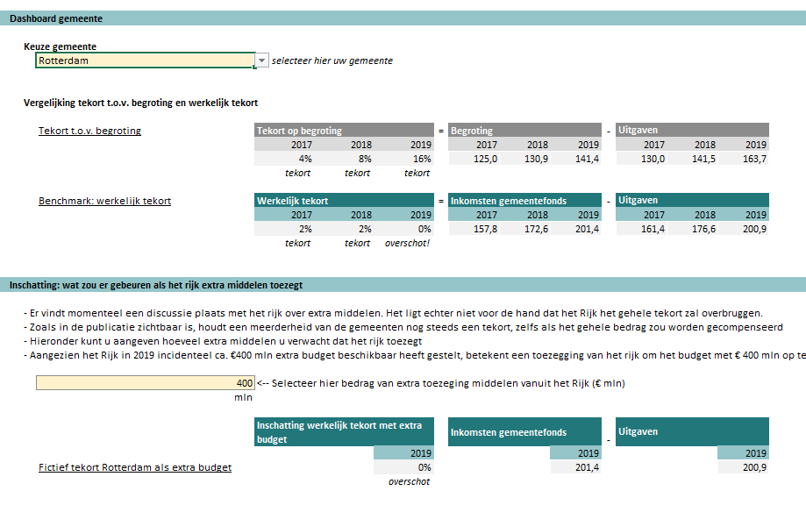

Het voorbeeld van vorige bladzijde voor andere gemeenten bekijken? Alle gegevens zijn in Excel-bestand beschikbaar
Tekorten per gemeente: detail één gemeente
Screenshot van Excel-bestand bijbehorend bij deze publicatie
Zelf berekeningen doen?
Gedetailleerd vergelijken met specifieke gemeenten?
Alle gegevens uit deze publicatie zijn online te downloaden
Klik hier om Excel bestand te downloaden

Slide 11



Verschillen in de tekorten kunnen mogelijk door drie factoren veroorzaakt worden
Mogelijke verklaring tekorten
Factoren die tekort jeugdzorg in gemeente verklaren
Conceptueel
Objectieve eigenschappen
  Een gemeente kan door objectieve factoren meer behoefte aan jeugdzorg hebben dan andere gemeentes (bijv. meer eenouderhuishoudens, meer criminaliteit, etc.). Deze verklaren daarmee een gedeelte van hogere uitgaven.
  In het gemeentefonds wordt budget verdeeld bepaald o.b.v. objectieve maatstaven die hier rekening mee houden, al kan het ook zo zijn dat gedeelte van tekort wordt verklaard omdat maatstaven geen perfecte weerspiegeling zijn van uitgaven
Beleidskeuzes / invloedsfeer gemeente
  Verschillende beleidskeuzes en inrichting in zorglandschap zullen ook een effect hebben op uitgaven jeugdzorg:
    Heldere afbakening aanbod jeugdwet
    Goed ingericht zorglandschap
    Goede inkoop (bijv. gedegen voorbereiding, duidelijke visie & sturing, etc.)
  Het effect van deze keuzes is in dit onderzoek niet meegenomen. Zie pagina X om op de hoogte te blijven van ons vervolgonderzoek hier naar.
Kans-element
  Zelfs als er op basis van objectieve eigenschappen in een gemeente een heel lage verwachte behoefte aan jeugdzorg is (bijv. weinig eenoudergezinnen), dan nog kan die gemeente ‘pech’ hebben dat er zeer zware casussen voorkomen
  Dit kans-effect speelt sterker bij kleinere gemeenten (zowel in negatieve als in positieve zin). Bij grotere gemeenten wordt het effect uitgemiddeld

Slide 12
Kleinere gemeenten hebben gemiddeld een groter tekort…
Mogelijke verklaring tekorten: objectieve eigenschappen
Gemiddelde tekort jeugdzorg per gemeentegrootte, Nederland, 2019
% van budget, #, % van totaal aantal inwoners Nederland
Gemeentegrootte
(inwoners)
Aantal
gemeenten
Percentage inwoners
0 - 25.000
37%
125
12%
25.000 - 50.000
35%
142
29%
50.000 - 75.000
35%
37
13%
75.000 - 100.000
31%
17
8%
100.000 - 150.000
32%
13
9%
150.000 tot 200.000
25%
10
9%
> 200.000
19%
8
19%
Zonder Rotterdam is dit 25%

Slide 13
… maar er is wel veel onderlinge variatie
Mogelijke verklaring tekorten: objectieve eigenschappen
Klik hier voor overzicht tekorten van alle gemeenten
Tekorten jeugdzorg per gemeente, Nederland, 2019
# inwoners, % tekort t.o.v. inkomsten gemeentefonds
Terschelling
Hoe kleiner de gemeente, hoe groter de uitschieters (zie ‘kans-element’ op slide 11)
Rozendaal
Noord-Beveland
Bodegraven-Reeuwijk
Leidschendam-Voorburg
Renswoude
Westland
Apeldoorn
Schiermonnikoog
Tilburg
Amsterdam
Gemiddelde NL: 30%
Utrecht
’s-Gravenhage
% tekort
jeugdzorg¹
Vlieland
Deventer
Eindhoven
Rotterdam
Urk
Ameland
Zoeterwoude
Aantal inwoners in gemeente (logaritmische schaal)
Negatief percentage is een overschot

Slide 14
Er is geen duidelijk verband tussen inkomsten per jeugdige in het gemeentefonds en het tekort op jeugd
Mogelijke verklaring tekorten: objectieve eigenschappen
Gemiddelde tekort jeugdzorg vergeleken met uitkering jeugd gemeentefonds per jeugdige, Nederland, 2019
% tekort van budget, € uitkering / inwoner <18 jaar
Het zou kunnen dat tekort ontstaat door een mismatch in de daadwerkelijke onderliggende drijvers van behoefte naar jeugdzorg én de verdeling in gemeentefonds
Op het eerste gezicht lijkt er geen uniform verband te bestaan tussen de uitkering in gemeentefonds en de mate van tekort
Er zijn wel interessante verschillen te ontdekken, dus het lijkt relevant om in het kader van herijking gemeentefonds precies te onderzoeken hoe deze uitpakt
Tekort naar uitkering gemeentefonds
(bakjes van budget per jeugdige)
Tekort naar uitkering gemeentefonds
(per gemeente)
Uitkering gemeentefonds jeugd (€ per inw. <18 jaar)¹
€0-750
49%
€750-1.000
34%
€1.000-1.250
32%
€1.250-1.500
29%
€1.500-1.750
25%
€1.750-2.000
32%
€2.000-2.250
39%
Budget gemeentefonds jeugd
(€ per inwoner <18 jaar)¹
Het budget per jeugdige verschilt per gemeente doordat de maatstaven verschillen (bijv. meer eenouderhuishoudens leidt tot meer budget per jeugdige)

Slide 15
Bij gemeenten die gezamenlijk aanbesteden zijn er ook aanzienlijk onderling verschillen
Mogelijke verklaring tekorten: kans-element en
objectieve eigenschappen
Tekorten jeugdzorg per gemeente per inkoopcombinatie, 2019
% tekort t.o.v. budget
Het zou niet onlogisch zijn om te verwachten dat verschillen binnen een inkoopcombinaties beperkter zouden moeten zijn, omdat in ieder geval inkoopvoorwaarden hetzelfde zijn (wellicht ook andere beleidskeuzes hetzelfde)
Uit analyse blijkt dat zelfs binnen inkoopcombinaties er grote verschillen in tekorten per gemeente zitten
Dit geeft indicatie dat het tekort hoogstwaarschijnlijk niet één perfect beleid bestaat dat alle tekorten oplost, maar dat er altijd verschil zal blijven bestaan
Het verschil in tekort zal binnen een inkoopcombinatie in grotere mate verklaard worden door ‘kans’ en ‘objectieve eigenschappen’ (zie slide 11)
Zeeland
Centraal Gelderland
Eemland
Noord-
Beveland
112%
Rozendaal
118%
Eemnes
48%
Sluis
72%
Rheden
57%
Soest
45%
Hulst
67%
Wageningen
54%
Woudenberg
38%
Terneuzen
65%
Duiven
54%
Leusden
33%
Schouwen-
Duiveland
60%
Zevenaar
52%
Bunschoten
22%
Amersfoort
21%
Middelburg
58%
Overbetuwe
51%
Baarn
8%
Reimerswaal
57%
Westervoort
48%
Borsele
56%
Renkum
46%
Ø 31%
Noord Veluwe
Kapelle
56%
Doesburg
41%
Veere
55%
Lingewaard
31%
Harderwijk
55%
Goes
46%
Arnhem
22%
Nunspeet
51%
Vlissingen
46%
Oldebroek
51%
Ø 52%
Elburg
45%
Tholen
39%
Putten
29%
Ø 61%
Ermelo
26%
Ø 43\

Slide 16
Inhoudsopgave
Resultaten benchmark
Discussie: kunnen verschillen verminderd worden?
Bijlagen
Bijlage 1: tekort per gemeente (groot-klein & alfabetisch)
Bijlage 2: extra uitleg methodologie en achtergrond

Slide 17
Zelfs als het rijk het totale landelijke tekort ‘oplost’, behoudt meer dan de helft van de gemeenten nog steeds een tekort (!)
Hypothetisch tekort per gemeente als totale tekort wordt opgelost
Situatie 2019
Stel: het totale tekort op jeugdzorg wordt opgelost door het Rijk (bijv. door een combinatie van extra middelen en aanvullende maatregelen)
Zoals aangetoond in deze publicatie, verschilt het tekort enorm tussen gemeenten, terwijl de extra middelen gelijkmatig¹ verdeeld zullen worden over alle gemeenten
Gemeenten met een groter tekort krijgen dus niet een groter gedeelte van het extra budget
Uit berekeningen blijkt dat ca. 60% van de gemeenten nog steeds een tekort zou overhouden, al zijn deze tekorten natuurlijk wel veel lager én houden ca. 40% van gemeenten dan geld over
69
77
44
52
51
7
16
17
7
0
1
3
4
4
>30%
over
30-20%
over
20-10%
over
10-0%
over
0-10%
tekort
10-20%
tekort
20-30%
tekort
30-40%
tekort
40-50%
tekort
50-60%
tekort
60-70%
tekort
70-80%
tekort
80-90%
tekort
>90%
tekort
3% gemeenten overschot
97% gemeenten tekort
Scenario: wat als Rijk totale tekort ‘oplost’?
82
90
70
47
30
3
12
9
4
2
1
1
0
1
>30%
over
30-20%
over
20-10%
over
10-0%
over
0-10%
tekort
10-20%
tekort
20-30%
tekort
30-40%
tekort
40-50%
tekort
50-60%
tekort
60-70%
tekort
70-80%
tekort
80-90%
tekort
>90%
tekort
41% gemeenten overschot
59% gemeenten tekort
De verdeling van het fictieve extra budget gebeurt obv de daadwerkelijk uitgekeerde extra middelen van 400 mln in 2019.

Slide 18
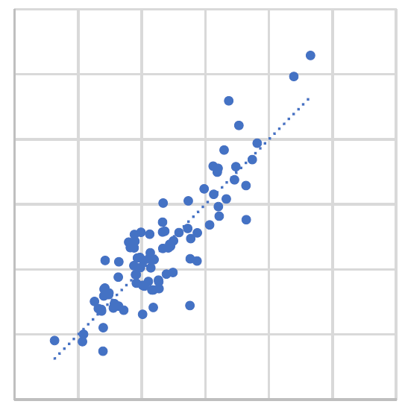
De herijking van het gemeentefonds zal de grote verschillen tussen gemeenten ook niet verminderen
Impact van herverdeling gemeentefonds
Voorspelling en daadwerkelijke kosten cluster Jeugd, na herijking gemeentefonds
€ per jeugdige
De herijking van het gemeentefonds zal uiteraard ook impact hebben op verschillen in tekorten per gemeente
Voor cluster jeugd leidt de herijking slechts tot zeer beperkte verbetering van voorspelbaarheid¹:
  Oude model: 76% verklaring
  Nieuwe model: 77% verklaring
De verschillen die getoond worden in deze benchmark zullen dus waarschijnlijk blijven bestaan (al kunnen er wel verschuivingen zijn in de precieze verdeling naar gemeentetype)
“De mate van passendheid van het model [is voor cluster Jeugd] slechts licht verbeterd”
– Onderzoeksverantwoording Herijking Gemeentefonds Sociaal Domein, AEF (22 april 2020)
€3.000
€2.500
€2.000
€1.500
€1.000
Daadwerkelijke
kosten
€500
€0
€0
€500
€1.000
€1.500
€2.000
€2.500
€3.000
Voorspelling / budget gemeentefonds
(na herijking)
De herverdeling leidt wel tot verbetering op andere vlakken voor cluster Jeugd, zoals toename van budget voor jeugd (ten koste van budget andere onderdelen, netto geen extra budget), versimpeling van maatstaven en stabielere uitkomsten

Slide 19
Voor discussie: is de mate van spreiding in tekorten acceptabel of is meer verevening wenselijk?
Discussie over verevening van tekorten tussen gemeenten
De resultaten uit deze publicatie roepen de vraag op of de mate van spreiding in tekorten acceptabel is
Hoewel gemeenten meer kunnen doen om tekorten terug te dringen, lijkt de mate van spreiding tussen gemeenten mede inherent aan een combinatie van factoren:
  Objectieve verdeelmodel uit het gemeentefonds
  Woonplaatsbeginsel/zorgplicht/open einde
  Toegang door verschillende instanties (huisarts, gecertificeerde instellingen, etc.)
Als gedachteprikkel: bij de Zorgverzekeringswet worden verzekeraars veel meer gecompenseerd voor zware doelgroepen dan gemeenten in de Jeugdwet
Zou dit ook wenselijk zijn in het kader van budgetten Jeugd in het licht van de bevindingen in deze publicatie?

Slide 20
Er zijn meerdere oplossingsrichtingen om verschillen te verevenen
Mogelijke oplossingsrichtingen om kostenoverschrijdingen meer te verevenen tussen gemeenten
1
Gemeentelijke fusies
Grotere gemeentes lijken minder last van tekorten te hebben
Echter: sterke wens gemeenten tégen verdere fusies
2
Gemeentes binnen inkoopcombinatie zouden verplicht kunnen worden om risico’s te delen (aanpassing woonplaatsbeginsel)
Echter: er blijven nog steeds verschillen tussen jeugdzorgregio’s ontstaan
Verplichte risicodeling binnen jeugdzorgregio’s
3
Budget deels verdelen o.b.v. objectieve criteria,
deels o.b.v. daadwerkelijk gebruik
Budget zou deels o.b.v. daadwerkelijk gebruik verdeeld kunnen worden (zoals nu nog bij Voogdij/18+) i.p.v. met objectieve model
Echter: er wordt nu een tegengestelde beweging gemaakt, waarbij alles aan objectieve model wordt toegevoegd¹
…
…
…
…
Het budget voor Voogdij/18+ wordt nu nog verdeeld o.b.v. daadwerkelijk gebruik, maar gaat na invoering van woonplaatsbeginsel over naar het objectieve model. Dit komt neer op minder risicoverevening en onderlinge verschillen in tekorten per gemeente zullen daardoor waarschijnlijk groter worden

Slide 21
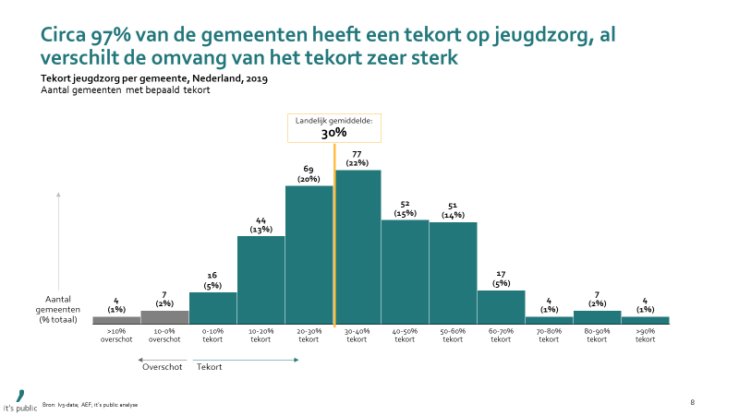
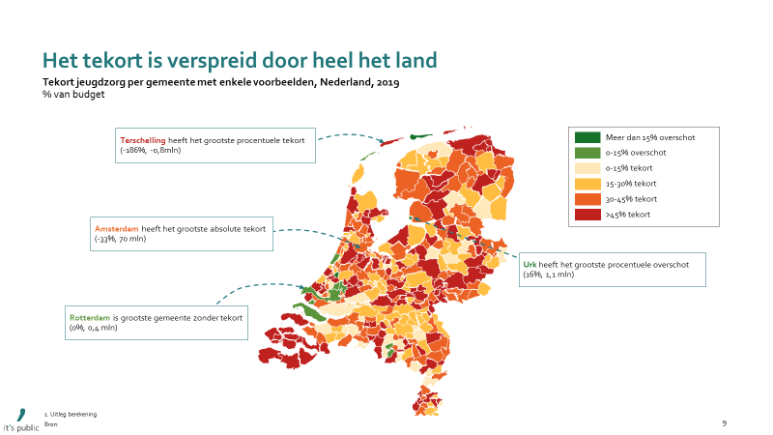
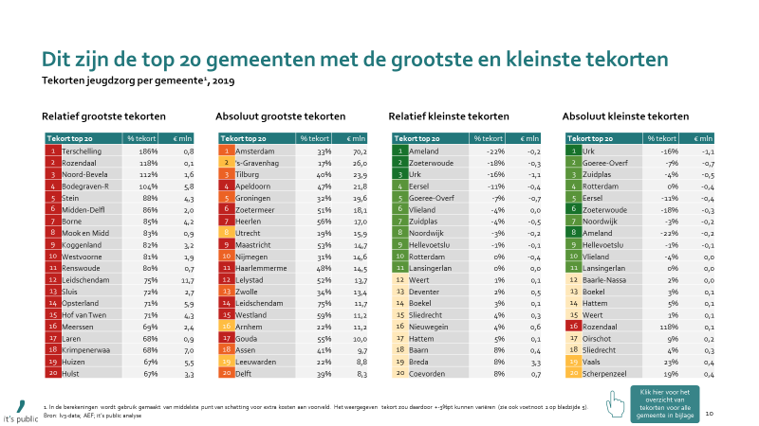
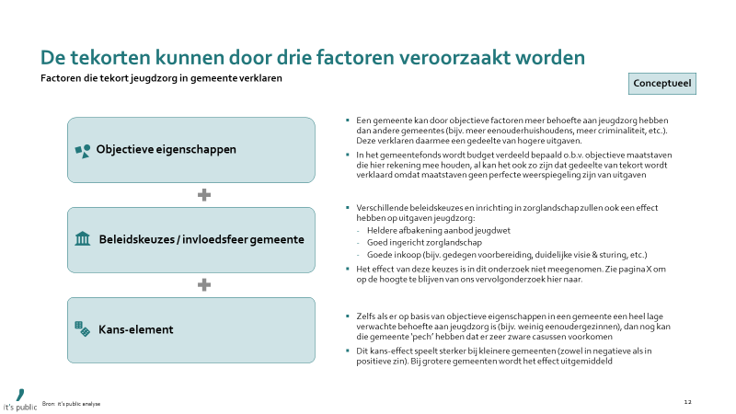
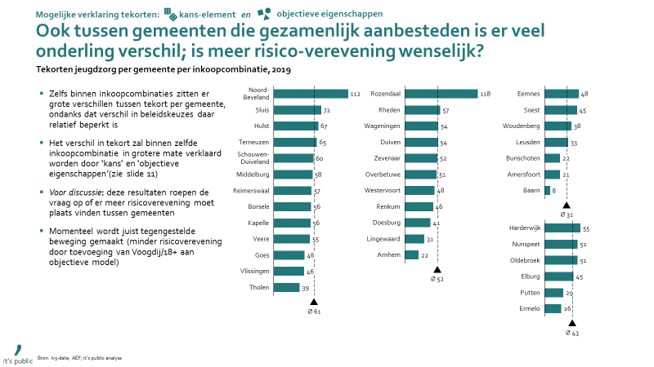
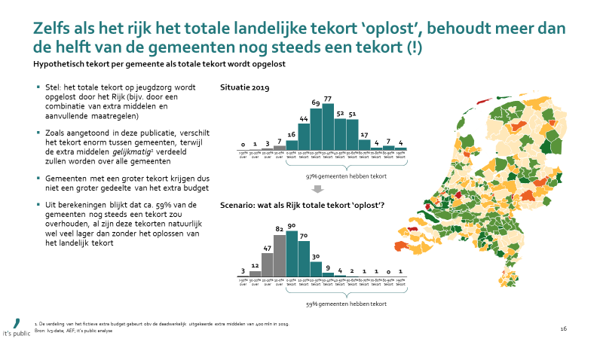
Over deze benchmark tekorten jeugdzorg
Meer weten?
Kijk op www.itspublic.nl/materialen voor al onze andere publicaties. Wij delen onze projectinzichten zo veel mogelijk en doen wij ook zelf onderzoek dat wij open source publiceren. Deze benchmark tekorten jeugdzorg is onderdeel van onze eigen open source publicaties. Zie voor meer informatie ook onze uitgangspunten op onze website.
Laat het ons vooral weten als u specifieke vragen, tips of opmerkingen heeft. Dit helpt ons ook om te bepalen waar wij onze toekomstige onderzoeken op richten.
Over it’s public
it’s public is een strategisch adviesbureau gericht op de publieke sector. Wij helpen organisaties om bij complexe problemen helder te krijgen wat er écht gebeurt. Dit doen we door inhoud en cijfers aan elkaar te verbinden. We duiken samen met een organisatie de diepte in en zorgen dat we tot een helder antwoord en handelingsperspectief komen.

Slide 22
Inhoudsopgave
Resultaten benchmark
Discussie: kunnen verschillen verminderd worden?
Bijlagen
Bijlage 1: tekort per gemeente (groot-klein & alfabetisch)
Bijlage 2: extra uitleg methodologie en achtergrond

Slide 23
Procentueel tekort per gemeente van groot naar klein [1/5]
Klik hier voor Excel-bestand met alle details
2019
Rijswijk heeft 58% tekort. Nederland heeft gemiddeld 30% tekort, dus Rijswijk doet het 28%pt slechter dan gemiddeld
Tekort top 20 |  | % t.o.v. budget | € mln
1 | Terschelling | 186% | 0,8
2 | Rozendaal | 118% | 0,1
3 | Noord-Beveland | 112% | 1,6
4 | Bodegraven-Reeu | 104% | 5,8
5 | Stein | 88% | 4,3
6 | Midden-Delfland | 86% | 2,0
7 | Borne | 85% | 4,2
8 | Mook en Middela | 83% | 0,9
9 | Koggenland | 82% | 3,2
10 | Westvoorne | 81% | 1,9
11 | Renswoude | 80% | 0,7
12 | Leidschendam-Vo | 75% | 11,7
13 | Sluis | 72% | 2,7
14 | Opsterland | 71% | 5,9
15 | Hof van Twente | 71% | 4,3
16 | Meerssen | 69% | 2,4
17 | Laren | 68% | 0,9
18 | Krimpenerwaard | 68% | 7,0
19 | Huizen | 67% | 5,5
20 | Hulst | 67% | 3,3
Tekort top 20-40 |  | % t.o.v. budget | € mln
21 | Schagen | 66% | 6,1
22 | Bronckhorst | 66% | 4,9
23 | Terneuzen | 65% | 7,9
24 | Veendam | 65% | 6,9
25 | Wijdemeren | 64% | 1,8
26 | Aalsmeer | 64% | 2,9
27 | Dongen | 62% | 2,8
28 | Wijchen | 62% | 5,1
29 | Landgraaf | 61% | 6,8
30 | Oisterwijk | 61% | 3,4
31 | Haaksbergen | 60% | 2,5
32 | Schouwen-Duivel | 60% | 3,8
33 | Westland | 59% | 11,2
34 | Beekdaelen | 59% | 4,3
35 | Pekela | 59% | 2,5
36 | Amstelveen | 59% | 7,5
37 | Schiermonnikoog | 59% | 0,1
38 | Berkelland | 59% | 5,0
39 | Middelburg | 58% | 7,5
40 | Utrechtse Heuve | 58% | 6,6
Tekort top 40-60 |  | % t.o.v. budget | € mln
41 | Rijswijk | 58% | 7,0
42 | Edam-Volendam | 58% | 2,6
43 | Buren | 57% | 2,5
44 | Rheden | 57% | 6,5
45 | Blaricum | 57% | 0,8
46 | Reimerswaal | 57% | 3,4
47 | Reusel-De Mierd | 57% | 1,4
48 | Leudal | 57% | 4,6
49 | Borsele | 56% | 2,7
50 | Opmeer | 56% | 1,2
51 | Geldrop-Mierlo | 56% | 5,0
52 | Goirle | 56% | 3,1
53 | Heerlen | 56% | 17,0
54 | Waddinxveen | 56% | 3,5
55 | Nijkerk | 56% | 5,2
56 | Kapelle | 56% | 1,4
57 | Harderwijk | 55% | 7,0
58 | Zwartewaterland | 55% | 2,8
59 | Gouda | 55% | 10,0
60 | Loon op Zand | 55% | 2,6
Tekort top 60-80 |  | % t.o.v. budget | € mln
61 | Veere | 55% | 1,7
62 | Berg en Dal | 54% | 4,1
63 | Stede Broec | 54% | 3,0
64 | Wageningen | 54% | 3,5
65 | Duiven | 54% | 2,8
66 | Neder-Betuwe | 53% | 3,2
67 | West Maas en Wa | 53% | 1,7
68 | Maastricht | 53% | 14,7
69 | Castricum | 53% | 2,6
70 | Ouder-Amstel | 53% | 1,2
71 | Zevenaar | 52% | 5,5
72 | De Ronde Venen | 52% | 3,1
73 | Bergeijk | 52% | 1,7
74 | Lelystad | 52% | 13,7
75 | Heerenveen | 51% | 6,3
76 | Het Hogeland | 51% | 7,4
77 | Zoetermeer | 51% | 18,1
78 | Overbetuwe | 51% | 7,0
79 | Nunspeet | 51% | 3,3
80 | Oldebroek | 51% | 2,8

Slide 24
Procentueel tekort per gemeente van groot naar klein [2/5]
Klik hier voor Excel-bestand met alle details
2019
Goes heeft 46% tekort. Nederland heeft gemiddeld 30% tekort, dus Goes doet het 16%pt slechter dan gemiddeld
Tekort top 80-100 |  | % t.o.v. budget | € mln
81 | Almelo | 51% | 12,4
82 | Oudewater | 50% | 0,8
83 | Medemblik | 50% | 5,3
84 | Enkhuizen | 50% | 2,5
85 | Dalfsen | 49% | 2,6
86 | Steenwijkerland | 49% | 5,3
87 | Nuenen, Gerwen | 49% | 1,7
88 | Aa en Hunze | 49% | 3,0
89 | Westervoort | 48% | 2,1
90 | Woensdrecht | 48% | 2,3
91 | Eemnes | 48% | 0,7
92 | Haarlemmermeer | 48% | 14,5
93 | Asten | 48% | 1,3
94 | Waalre | 47% | 1,2
95 | West Betuwe | 47% | 4,0
96 | Apeldoorn | 47% | 21,8
97 | Weststellingwer | 47% | 2,9
98 | Venray | 47% | 4,7
99 | Den Helder | 47% | 8,2
100 | Eemsdelta | 46% | 6,8
Tekort top 100-120 |  | % t.o.v. budget | € mln
101 | Goes | 46% | 3,9
102 | Wassenaar | 46% | 1,7
103 | Vlissingen | 46% | 5,3
104 | Beesel | 46% | 1,2
105 | Twenterand | 46% | 4,8
106 | Renkum | 46% | 4,0
107 | Soest | 45% | 4,1
108 | Hilvarenbeek | 45% | 0,9
109 | Dinkelland | 45% | 2,3
110 | Elburg | 45% | 2,7
111 | Veldhoven | 45% | 4,0
112 | Waterland | 44% | 1,1
113 | Beuningen | 44% | 2,3
114 | Alphen-Chaam | 44% | 0,9
115 | Sittard-Geleen | 44% | 10,4
116 | Tiel | 44% | 4,7
117 | Eijsden-Margrat | 44% | 2,3
118 | Nederweert | 43% | 1,2
119 | Brielle | 43% | 1,0
120 | Harlingen | 43% | 1,9
Tekort top 120-140 |  | % t.o.v. budget | € mln
121 | Tynaarlo | 42% | 3,1
122 | Oude IJsselstre | 42% | 3,8
123 | Son en Breugel | 42% | 1,1
124 | De Fryske Marre | 42% | 4,1
125 | Diemen | 42% | 2,4
126 | Hoogeveen | 42% | 7,3
127 | De Wolden | 41% | 1,7
128 | Nieuwkoop | 41% | 1,7
129 | Zeewolde | 41% | 2,2
130 | Doesburg | 41% | 1,2
131 | Bloemendaal | 41% | 1,1
132 | Assen | 41% | 9,7
133 | Barneveld | 40% | 7,1
134 | Oosterhout | 40% | 5,1
135 | Beek | 40% | 1,2
136 | Bergen (NH.) | 40% | 1,7
137 | Vlaardingen | 40% | 7,1
138 | Tilburg | 40% | 23,9
139 | Heerhugowaard | 40% | 7,8
140 | Capelle aan den | 40% | 7,4
Tekort top 140-160 |  | % t.o.v. budget | € mln
141 | Sint-Michielsge | 40% | 2,0
142 | Beemster | 39% | 0,7
143 | Heerde | 39% | 2,5
144 | Tholen | 39% | 2,6
145 | Westerkwartier | 39% | 7,0
146 | Oegstgeest | 39% | 1,4
147 | Maasdriel | 39% | 1,7
148 | Delft | 39% | 8,3
149 | Alkmaar | 38% | 11,0
150 | Roerdalen | 38% | 1,7
151 | Aalten | 38% | 2,1
152 | Oostzaan | 38% | 0,6
153 | Staphorst | 38% | 1,2
154 | Woudenberg | 38% | 1,2
155 | Wierden | 37% | 1,7
156 | Zandvoort | 37% | 1,2
157 | De Bilt | 37% | 2,8
158 | Noordenveld | 37% | 2,4
159 | Barendrecht | 37% | 3,3
160 | Horst aan de Ma | 36% | 2,8

Slide 25
Procentueel tekort per gemeente van groot naar klein [3/5]
Klik hier voor Excel-bestand met alle details
2019
Venlo heeft 31% tekort. Dit is erg vergelijkbaar met het 30% tekort van het Nederlands gemiddelde.
Tekort top 160-180 |  | % t.o.v. budget | € mln
161 | Drimmelen | 36% | 1,5
162 | Doetinchem | 36% | 5,9
163 | Velsen | 36% | 5,8
164 | Stichtse Vecht | 36% | 3,9
165 | Oldenzaal | 36% | 2,6
166 | Brummen | 35% | 1,5
167 | Montferland | 35% | 2,7
168 | Someren | 35% | 1,1
169 | Ooststellingwer | 35% | 2,3
170 | Zutphen | 34% | 5,7
171 | Tubbergen | 34% | 1,3
172 | Gilze en Rijen | 34% | 1,8
173 | Westerwolde | 34% | 2,4
174 | Zwolle | 34% | 13,4
175 | Smallingerland | 34% | 7,5
176 | Noordoostpolder | 34% | 4,3
177 | Heiloo | 34% | 1,2
178 | Gooise Meren | 33% | 3,1
179 | Woerden | 33% | 3,3
180 | Súdwest-Fryslân | 33% | 7,1
Tekort top 180-200 |  | % t.o.v. budget | € mln
181 | Leusden | 33% | 1,8
182 | Teylingen | 33% | 2,1
183 | Amsterdam | 33% | 70,2
184 | Landsmeer | 33% | 0,6
185 | Bergen op Zoom | 33% | 5,1
186 | Oost Gelre | 33% | 3,3
187 | Lopik | 33% | 0,9
188 | Groningen | 32% | 19,6
189 | Voorschoten | 32% | 1,6
190 | Cranendonck | 32% | 1,1
191 | Wormerland | 32% | 0,9
192 | Helmond | 32% | 8,6
193 | Valkenburg aan | 32% | 1,0
194 | Uithoorn | 32% | 1,9
195 | Moerdijk | 32% | 2,6
196 | Hardenberg | 32% | 4,9
197 | Lingewaard | 31% | 3,1
198 | Nijmegen | 31% | 14,6
199 | Zeist | 31% | 5,7
200 | Best | 31% | 1,7
Tekort top 200-220 |  | % t.o.v. budget | € mln
201 | Venlo | 31% | 8,1
202 | Leiderdorp | 31% | 1,6
203 | Waalwijk | 31% | 3,1
204 | Oldambt | 31% | 4,5
205 | Peel en Maas | 31% | 2,4
206 | Wijk bij Duurst | 31% | 1,6
207 | Kaag en Braasse | 31% | 1,2
208 | Ridderkerk | 31% | 2,7
209 | Dantumadiel | 30% | 1,8
210 | Nissewaard | 30% | 6,8
211 | Zundert | 30% | 1,1
212 | Boxmeer | 30% | 1,5
213 | Ede | 30% | 9,3
214 | Langedijk | 30% | 1,9
215 | Grave | 29% | 0,9
216 | Putten | 29% | 1,5
217 | Rhenen | 29% | 1,2
218 | Voorst | 28% | 2,6
219 | Olst-Wijhe | 28% | 1,2
220 | Rijssen-Holten | 28% | 2,8
Tekort top 220-240 |  | % t.o.v. budget | € mln
221 | Sint Anthonis | 28% | 0,6
222 | Drechterland | 27% | 1,1
223 | Mill en Sint Hu | 27% | 0,6
224 | Midden-Groninge | 27% | 5,7
225 | Veenendaal | 27% | 5,0
226 | Montfoort | 27% | 0,6
227 | Stadskanaal | 27% | 3,2
228 | Midden-Drenthe | 27% | 2,2
229 | Waadhoeke | 27% | 3,2
230 | Krimpen aan den | 27% | 1,9
231 | Dronten | 27% | 2,8
232 | Cuijk | 26% | 1,6
233 | Gulpen-Wittem | 26% | 0,6
234 | Meppel | 26% | 2,6
235 | Heeze-Leende | 26% | 0,5
236 | Ermelo | 26% | 2,8
237 | Uitgeest | 26% | 0,6
238 | Deurne | 26% | 2,1
239 | Kampen | 25% | 3,8
240 | Weesp | 25% | 0,9

Slide 26
Procentueel tekort per gemeente van groot naar klein [4/5]
Klik hier voor Excel-bestand met alle details
2019
Hoorn heeft 22% tekort. Nederland heeft gemiddeld 30% tekort, dus Hoorn doet het 8%pt beter dan gemiddeld
Tekort top 240-260 |  | % t.o.v. budget | € mln
241 | Purmerend | 25% | 5,0
242 | Katwijk | 25% | 3,4
243 | Uden | 25% | 2,4
244 | Houten | 25% | 2,9
245 | Leiden | 24% | 6,0
246 | Bunnik | 24% | 0,6
247 | Voerendaal | 24% | 0,6
248 | Alphen aan den | 24% | 6,3
249 | Boxtel | 23% | 2,8
250 | Lochem | 23% | 2,0
251 | Hollands Kroon | 23% | 2,3
252 | Hillegom | 23% | 1,0
253 | Vaals | 23% | 0,4
254 | Borger-Odoorn | 23% | 1,4
255 | Heumen | 23% | 0,6
256 | Halderberge | 23% | 1,2
257 | Meierijstad | 22% | 3,8
258 | Simpelveld | 22% | 0,7
259 | Arnhem | 22% | 11,2
260 | Leeuwarden | 22% | 8,8
Tekort top 260-280 |  | % t.o.v. budget | € mln
261 | Hoorn | 22% | 4,6
262 | Bunschoten | 22% | 0,9
263 | Ommen | 22% | 0,8
264 | Amersfoort | 21% | 9,0
265 | Bergen (L.) | 21% | 0,6
266 | Raalte | 21% | 1,6
267 | Vijfheerenlande | 21% | 2,8
268 | Zaltbommel | 21% | 1,4
269 | Culemborg | 21% | 1,3
270 | IJsselstein | 21% | 1,6
271 | Tytsjerksteradi | 21% | 1,8
272 | Brunssum | 21% | 1,8
273 | Heusden | 21% | 1,6
274 | Rucphen | 21% | 0,8
275 | Roermond | 21% | 3,5
276 | Vught | 20% | 0,9
277 | Haarlem | 20% | 7,0
278 | Roosendaal | 20% | 3,7
279 | Altena | 20% | 2,2
280 | Hengelo | 20% | 4,9
Tekort top 280-300 |  | % t.o.v. budget | € mln
281 | Heemskerk | 20% | 1,6
282 | Laarbeek | 20% | 0,8
283 | Enschede | 20% | 10,0
284 | Gennep | 20% | 0,8
285 | Emmen | 19% | 6,7
286 | Lisse | 19% | 0,7
287 | Hilversum | 19% | 3,5
288 | Utrecht | 19% | 15,9
289 | Achtkarspelen | 19% | 1,8
290 | Scherpenzeel | 19% | 0,4
291 | Landerd | 18% | 0,8
292 | Oss | 18% | 4,4
293 | 's-Hertogenbosc | 18% | 6,5
294 | Heemstede | 18% | 0,6
295 | 's-Gravenhage | 17% | 26,0
296 | Schiedam | 17% | 3,3
297 | Almere | 17% | 11,5
298 | Druten | 16% | 0,7
299 | Zaanstad | 16% | 7,0
300 | Winterswijk | 16% | 1,0
Tekort top 300-320 |  | % t.o.v. budget | € mln
301 | Hardinxveld-Gie | 16% | 0,6
302 | Papendrecht | 16% | 1,1
303 | Texel | 15% | 0,4
304 | Bernheze | 15% | 0,8
305 | Zwijndrecht | 15% | 1,8
306 | Noardeast-Frysl | 15% | 2,0
307 | Echt-Susteren | 15% | 1,0
308 | Steenbergen | 15% | 0,7
309 | Beverwijk | 14% | 1,5
310 | Molenlanden | 14% | 1,3
311 | Maasgouw | 14% | 0,6
312 | Bladel | 14% | 0,5
313 | Dordrecht | 13% | 4,9
314 | Gemert-Bakel | 13% | 0,9
315 | Hendrik-Ido-Amb | 13% | 0,8
316 | Gorinchem | 13% | 1,2
317 | Hoeksche Waard | 13% | 1,9
318 | Westerveld | 13% | 0,4
319 | Losser | 12% | 0,6
320 | Hellendoorn | 12% | 1,0

Slide 27
Procentueel tekort per gemeente van groot naar klein [5/5]
Klik hier voor Excel-bestand met alle details
2019
Tekort top 320-340 |  | % t.o.v. budget | € mln
321 | Valkenswaard | 11% | 0,6
322 | Albrandswaard | 11% | 0,5
323 | Kerkrade | 11% | 1,5
324 | Etten-Leur | 10% | 1,1
325 | Maassluis | 10% | 0,8
326 | Eindhoven | 10% | 5,5
327 | Geertruidenberg | 10% | 0,4
328 | Pijnacker-Nootd | 9% | 1,1
329 | Oirschot | 9% | 0,2
330 | Epe | 9% | 0,6
331 | Alblasserdam | 9% | 0,5
332 | Coevorden | 8% | 0,7
333 | Breda | 8% | 3,3
334 | Baarn | 8% | 0,4
335 | Hattem | 5% | 0,1
336 | Nieuwegein | 4% | 0,6
337 | Sliedrecht | 4% | 0,3
338 | Boekel | 3% | 0,1
339 | Baarle-Nassau | 2% | 0,0
340 | Deventer | 2% | 0,5
Tekort top 340-352 |  | % t.o.v. budget | € mln
341 | Weert | 1% | 0,1
342 | Lansingerland | 0% | 0,0
343 | Rotterdam | 0% | -0,4
344 | Hellevoetsluis | -1% | -0,1
345 | Noordwijk | -3% | -0,2
346 | Zuidplas | -4% | -0,5
347 | Vlieland | -4% | 0,0
348 | Goeree-Overflak | -7% | -0,7
349 | Eersel | -11% | -0,4
350 | Urk | -16% | -1,1
351 | Zoeterwoude | -18% | -0,3
352 | Ameland | -22% | -0,2
Urk heeft 18% overschot. Nederland heeft gemiddeld 30% tekort, dus Urk doet het 48%pt beter dan gemiddeld

Slide 28
Procentueel tekort per gemeente op alfabet [1/5]
Klik hier voor Excel-bestand met alle details
2019
 |  | % t.o.v. budget | € mln
88 | Aa en Hunze | 49% | 3,0
26 | Aalsmeer | 64% | 2,9
151 | Aalten | 38% | 2,1
289 | Achtkarspelen | 19% | 1,8
331 | Alblasserdam | 9% | 0,5
322 | Albrandswaard | 11% | 0,5
149 | Alkmaar | 38% | 11,0
81 | Almelo | 51% | 12,4
297 | Almere | 17% | 11,5
248 | Alphen aan den | 24% | 6,3
114 | Alphen-Chaam | 44% | 0,9
279 | Altena | 20% | 2,2
352 | Ameland | -22% | -0,2
264 | Amersfoort | 21% | 9,0
36 | Amstelveen | 59% | 7,5
183 | Amsterdam | 33% | 70,2
96 | Apeldoorn | 47% | 21,8
259 | Arnhem | 22% | 11,2
132 | Assen | 41% | 9,7
93 | Asten | 48% | 1,3
 |  | % t.o.v. budget | € mln
339 | Baarle-Nassau | 2% | 0,0
334 | Baarn | 8% | 0,4
159 | Barendrecht | 37% | 3,3
133 | Barneveld | 40% | 7,1
135 | Beek | 40% | 1,2
34 | Beekdaelen | 59% | 4,3
142 | Beemster | 39% | 0,7
104 | Beesel | 46% | 1,2
62 | Berg en Dal | 54% | 4,1
73 | Bergeijk | 52% | 1,7
265 | Bergen (L.) | 21% | 0,6
136 | Bergen (NH.) | 40% | 1,7
185 | Bergen op Zoom | 33% | 5,1
38 | Berkelland | 59% | 5,0
304 | Bernheze | 15% | 0,8
200 | Best | 31% | 1,7
113 | Beuningen | 44% | 2,3
309 | Beverwijk | 14% | 1,5
157 | De Bilt | 37% | 2,8
312 | Bladel | 14% | 0,5
 |  | % t.o.v. budget | € mln
45 | Blaricum | 57% | 0,8
131 | Bloemendaal | 41% | 1,1
4 | Bodegraven-Reeu | 104% | 5,8
338 | Boekel | 3% | 0,1
254 | Borger-Odoorn | 23% | 1,4
7 | Borne | 85% | 4,2
49 | Borsele | 56% | 2,7
212 | Boxmeer | 30% | 1,5
249 | Boxtel | 23% | 2,8
333 | Breda | 8% | 3,3
119 | Brielle | 43% | 1,0
22 | Bronckhorst | 66% | 4,9
166 | Brummen | 35% | 1,5
272 | Brunssum | 21% | 1,8
246 | Bunnik | 24% | 0,6
262 | Bunschoten | 22% | 0,9
43 | Buren | 57% | 2,5
140 | Capelle aan den | 40% | 7,4
69 | Castricum | 53% | 2,6
332 | Coevorden | 8% | 0,7
 |  | % t.o.v. budget | € mln
190 | Cranendonck | 32% | 1,1
232 | Cuijk | 26% | 1,6
269 | Culemborg | 21% | 1,3
85 | Dalfsen | 49% | 2,6
209 | Dantumadiel | 30% | 1,8
148 | Delft | 39% | 8,3
238 | Deurne | 26% | 2,1
340 | Deventer | 2% | 0,5
125 | Diemen | 42% | 2,4
109 | Dinkelland | 45% | 2,3
130 | Doesburg | 41% | 1,2
162 | Doetinchem | 36% | 5,9
27 | Dongen | 62% | 2,8
313 | Dordrecht | 13% | 4,9
222 | Drechterland | 27% | 1,1
161 | Drimmelen | 36% | 1,5
231 | Dronten | 27% | 2,8
298 | Druten | 16% | 0,7
65 | Duiven | 54% | 2,8
307 | Echt-Susteren | 15% | 1,0

Slide 29
Procentueel tekort per gemeente op alfabet [2/5]
Klik hier voor Excel-bestand met alle details
2019
 |  | % t.o.v. budget | € mln
42 | Edam-Volendam | 58% | 2,6
213 | Ede | 30% | 9,3
91 | Eemnes | 48% | 0,7
100 | Eemsdelta | 46% | 6,8
349 | Eersel | -11% | -0,4
117 | Eijsden-Margrat | 44% | 2,3
326 | Eindhoven | 10% | 5,5
110 | Elburg | 45% | 2,7
285 | Emmen | 19% | 6,7
84 | Enkhuizen | 50% | 2,5
283 | Enschede | 20% | 10,0
330 | Epe | 9% | 0,6
236 | Ermelo | 26% | 2,8
324 | Etten-Leur | 10% | 1,1
124 | De Fryske Marre | 42% | 4,1
327 | Geertruidenberg | 10% | 0,4
51 | Geldrop-Mierlo | 56% | 5,0
314 | Gemert-Bakel | 13% | 0,9
284 | Gennep | 20% | 0,8
172 | Gilze en Rijen | 34% | 1,8
 |  | % t.o.v. budget | € mln
348 | Goeree-Overflak | -7% | -0,7
101 | Goes | 46% | 3,9
52 | Goirle | 56% | 3,1
178 | Gooise Meren | 33% | 3,1
316 | Gorinchem | 13% | 1,2
59 | Gouda | 55% | 10,0
215 | Grave | 29% | 0,9
295 | 's-Gravenhage | 17% | 26,0
188 | Groningen | 32% | 19,6
233 | Gulpen-Wittem | 26% | 0,6
31 | Haaksbergen | 60% | 2,5
277 | Haarlem | 20% | 7,0
92 | Haarlemmermeer | 48% | 14,5
256 | Halderberge | 23% | 1,2
196 | Hardenberg | 32% | 4,9
57 | Harderwijk | 55% | 7,0
301 | Hardinxveld-Gie | 16% | 0,6
120 | Harlingen | 43% | 1,9
335 | Hattem | 5% | 0,1
281 | Heemskerk | 20% | 1,6
 |  | % t.o.v. budget | € mln
294 | Heemstede | 18% | 0,6
143 | Heerde | 39% | 2,5
75 | Heerenveen | 51% | 6,3
139 | Heerhugowaard | 40% | 7,8
53 | Heerlen | 56% | 17,0
235 | Heeze-Leende | 26% | 0,5
177 | Heiloo | 34% | 1,2
99 | Den Helder | 47% | 8,2
320 | Hellendoorn | 12% | 1,0
344 | Hellevoetsluis | -1% | -0,1
192 | Helmond | 32% | 8,6
315 | Hendrik-Ido-Amb | 13% | 0,8
280 | Hengelo | 20% | 4,9
293 | 's-Hertogenbosc | 18% | 6,5
255 | Heumen | 23% | 0,6
273 | Heusden | 21% | 1,6
252 | Hillegom | 23% | 1,0
108 | Hilvarenbeek | 45% | 0,9
287 | Hilversum | 19% | 3,5
317 | Hoeksche Waard | 13% | 1,9
 |  | % t.o.v. budget | € mln
15 | Hof van Twente | 71% | 4,3
76 | Het Hogeland | 51% | 7,4
251 | Hollands Kroon | 23% | 2,3
126 | Hoogeveen | 42% | 7,3
261 | Hoorn | 22% | 4,6
160 | Horst aan de Ma | 36% | 2,8
244 | Houten | 25% | 2,9
19 | Huizen | 67% | 5,5
20 | Hulst | 67% | 3,3
270 | IJsselstein | 21% | 1,6
207 | Kaag en Braasse | 31% | 1,2
239 | Kampen | 25% | 3,8
56 | Kapelle | 56% | 1,4
242 | Katwijk | 25% | 3,4
323 | Kerkrade | 11% | 1,5
9 | Koggenland | 82% | 3,2
230 | Krimpen aan den | 27% | 1,9
18 | Krimpenerwaard | 68% | 7,0
282 | Laarbeek | 20% | 0,8
291 | Landerd | 18% | 0,8

Slide 30
Procentueel tekort per gemeente op alfabet [3/5]
Klik hier voor Excel-bestand met alle details
2019
 |  | % t.o.v. budget | € mln
29 | Landgraaf | 61% | 6,8
184 | Landsmeer | 33% | 0,6
214 | Langedijk | 30% | 1,9
342 | Lansingerland | 0% | 0,0
17 | Laren | 68% | 0,9
260 | Leeuwarden | 22% | 8,8
245 | Leiden | 24% | 6,0
202 | Leiderdorp | 31% | 1,6
12 | Leidschendam-Vo | 75% | 11,7
74 | Lelystad | 52% | 13,7
48 | Leudal | 57% | 4,6
181 | Leusden | 33% | 1,8
197 | Lingewaard | 31% | 3,1
286 | Lisse | 19% | 0,7
250 | Lochem | 23% | 2,0
60 | Loon op Zand | 55% | 2,6
187 | Lopik | 33% | 0,9
319 | Losser | 12% | 0,6
147 | Maasdriel | 39% | 1,7
311 | Maasgouw | 14% | 0,6
 |  | % t.o.v. budget | € mln
325 | Maassluis | 10% | 0,8
68 | Maastricht | 53% | 14,7
83 | Medemblik | 50% | 5,3
16 | Meerssen | 69% | 2,4
257 | Meierijstad | 22% | 3,8
234 | Meppel | 26% | 2,6
39 | Middelburg | 58% | 7,5
6 | Midden-Delfland | 86% | 2,0
228 | Midden-Drenthe | 27% | 2,2
224 | Midden-Groninge | 27% | 5,7
223 | Mill en Sint Hu | 27% | 0,6
195 | Moerdijk | 32% | 2,6
310 | Molenlanden | 14% | 1,3
167 | Montferland | 35% | 2,7
226 | Montfoort | 27% | 0,6
8 | Mook en Middela | 83% | 0,9
66 | Neder-Betuwe | 53% | 3,2
118 | Nederweert | 43% | 1,2
336 | Nieuwegein | 4% | 0,6
128 | Nieuwkoop | 41% | 1,7
 |  | % t.o.v. budget | € mln
55 | Nijkerk | 56% | 5,2
198 | Nijmegen | 31% | 14,6
210 | Nissewaard | 30% | 6,8
306 | Noardeast-Frysl | 15% | 2,0
3 | Noord-Beveland | 112% | 1,6
158 | Noordenveld | 37% | 2,4
176 | Noordoostpolder | 34% | 4,3
345 | Noordwijk | -3% | -0,2
87 | Nuenen, Gerwen | 49% | 1,7
79 | Nunspeet | 51% | 3,3
146 | Oegstgeest | 39% | 1,4
329 | Oirschot | 9% | 0,2
30 | Oisterwijk | 61% | 3,4
204 | Oldambt | 31% | 4,5
80 | Oldebroek | 51% | 2,8
165 | Oldenzaal | 36% | 2,6
219 | Olst-Wijhe | 28% | 1,2
263 | Ommen | 22% | 0,8
186 | Oost Gelre | 33% | 3,3
134 | Oosterhout | 40% | 5,1
 |  | % t.o.v. budget | € mln
169 | Ooststellingwer | 35% | 2,3
152 | Oostzaan | 38% | 0,6
50 | Opmeer | 56% | 1,2
14 | Opsterland | 71% | 5,9
292 | Oss | 18% | 4,4
122 | Oude IJsselstre | 42% | 3,8
70 | Ouder-Amstel | 53% | 1,2
82 | Oudewater | 50% | 0,8
78 | Overbetuwe | 51% | 7,0
302 | Papendrecht | 16% | 1,1
205 | Peel en Maas | 31% | 2,4
35 | Pekela | 59% | 2,5
328 | Pijnacker-Nootd | 9% | 1,1
241 | Purmerend | 25% | 5,0
216 | Putten | 29% | 1,5
266 | Raalte | 21% | 1,6
46 | Reimerswaal | 57% | 3,4
106 | Renkum | 46% | 4,0
11 | Renswoude | 80% | 0,7
47 | Reusel-De Mierd | 57% | 1,4

Slide 31
Procentueel tekort per gemeente op alfabet [4/5]
Klik hier voor Excel-bestand met alle details
2019
 |  | % t.o.v. budget | € mln
44 | Rheden | 57% | 6,5
217 | Rhenen | 29% | 1,2
208 | Ridderkerk | 31% | 2,7
220 | Rijssen-Holten | 28% | 2,8
41 | Rijswijk | 58% | 7,0
150 | Roerdalen | 38% | 1,7
275 | Roermond | 21% | 3,5
72 | De Ronde Venen | 52% | 3,1
278 | Roosendaal | 20% | 3,7
343 | Rotterdam | 0% | -0,4
2 | Rozendaal | 118% | 0,1
274 | Rucphen | 21% | 0,8
21 | Schagen | 66% | 6,1
290 | Scherpenzeel | 19% | 0,4
296 | Schiedam | 17% | 3,3
37 | Schiermonnikoog | 59% | 0,1
32 | Schouwen-Duivel | 60% | 3,8
258 | Simpelveld | 22% | 0,7
221 | Sint Anthonis | 28% | 0,6
141 | Sint-Michielsge | 40% | 2,0
 |  | % t.o.v. budget | € mln
115 | Sittard-Geleen | 44% | 10,4
337 | Sliedrecht | 4% | 0,3
13 | Sluis | 72% | 2,7
175 | Smallingerland | 34% | 7,5
107 | Soest | 45% | 4,1
168 | Someren | 35% | 1,1
123 | Son en Breugel | 42% | 1,1
227 | Stadskanaal | 27% | 3,2
153 | Staphorst | 38% | 1,2
63 | Stede Broec | 54% | 3,0
308 | Steenbergen | 15% | 0,7
86 | Steenwijkerland | 49% | 5,3
5 | Stein | 88% | 4,3
164 | Stichtse Vecht | 36% | 3,9
180 | Súdwest-Fryslân | 33% | 7,1
23 | Terneuzen | 65% | 7,9
1 | Terschelling | 186% | 0,8
303 | Texel | 15% | 0,4
182 | Teylingen | 33% | 2,1
144 | Tholen | 39% | 2,6
 |  | % t.o.v. budget | € mln
116 | Tiel | 44% | 4,7
138 | Tilburg | 40% | 23,9
171 | Tubbergen | 34% | 1,3
105 | Twenterand | 46% | 4,8
121 | Tynaarlo | 42% | 3,1
271 | Tytsjerksteradi | 21% | 1,8
243 | Uden | 25% | 2,4
237 | Uitgeest | 26% | 0,6
194 | Uithoorn | 32% | 1,9
350 | Urk | -16% | -1,1
288 | Utrecht | 19% | 15,9
40 | Utrechtse Heuve | 58% | 6,6
253 | Vaals | 23% | 0,4
193 | Valkenburg aan | 32% | 1,0
321 | Valkenswaard | 11% | 0,6
24 | Veendam | 65% | 6,9
225 | Veenendaal | 27% | 5,0
61 | Veere | 55% | 1,7
111 | Veldhoven | 45% | 4,0
163 | Velsen | 36% | 5,8
 |  | % t.o.v. budget | € mln
201 | Venlo | 31% | 8,1
98 | Venray | 47% | 4,7
267 | Vijfheerenlande | 21% | 2,8
137 | Vlaardingen | 40% | 7,1
347 | Vlieland | -4% | 0,0
103 | Vlissingen | 46% | 5,3
247 | Voerendaal | 24% | 0,6
189 | Voorschoten | 32% | 1,6
218 | Voorst | 28% | 2,6
276 | Vught | 20% | 0,9
229 | Waadhoeke | 27% | 3,2
94 | Waalre | 47% | 1,2
203 | Waalwijk | 31% | 3,1
54 | Waddinxveen | 56% | 3,5
64 | Wageningen | 54% | 3,5
102 | Wassenaar | 46% | 1,7
112 | Waterland | 44% | 1,1
341 | Weert | 1% | 0,1
240 | Weesp | 25% | 0,9
95 | West Betuwe | 47% | 4,0

Slide 32
Procentueel tekort per gemeente van groot naar klein [5/5]
Klik hier voor Excel-bestand met alle details
2019
 |  | % t.o.v. budget | € mln
67 | West Maas en Wa | 53% | 1,7
145 | Westerkwartier | 39% | 7,0
318 | Westerveld | 13% | 0,4
89 | Westervoort | 48% | 2,1
173 | Westerwolde | 34% | 2,4
33 | Westland | 59% | 11,2
97 | Weststellingwer | 47% | 2,9
10 | Westvoorne | 81% | 1,9
155 | Wierden | 37% | 1,7
28 | Wijchen | 62% | 5,1
25 | Wijdemeren | 64% | 1,8
206 | Wijk bij Duurst | 31% | 1,6
300 | Winterswijk | 16% | 1,0
90 | Woensdrecht | 48% | 2,3
179 | Woerden | 33% | 3,3
127 | De Wolden | 41% | 1,7
191 | Wormerland | 32% | 0,9
154 | Woudenberg | 38% | 1,2
299 | Zaanstad | 16% | 7,0
268 | Zaltbommel | 21% | 1,4
 |  | % t.o.v. budget | € mln
156 | Zandvoort | 37% | 1,2
129 | Zeewolde | 41% | 2,2
199 | Zeist | 31% | 5,7
71 | Zevenaar | 52% | 5,5
77 | Zoetermeer | 51% | 18,1
351 | Zoeterwoude | -18% | -0,3
346 | Zuidplas | -4% | -0,5
211 | Zundert | 30% | 1,1
170 | Zutphen | 34% | 5,7
58 | Zwartewaterland | 55% | 2,8
305 | Zwijndrecht | 15% | 1,8
174 | Zwolle | 34% | 13,4

Slide 33
Inhoudsopgave
Resultaten benchmark
Discussie: kunnen verschillen verminderd worden?
Bijlagen
Bijlage 1: tekort per gemeente (groot-klein & alfabetisch)
Bijlage 2: extra uitleg methodologie en achtergrond

Slide 34
Deze publicatie toont alleen verschillen in uitgaven aan maatwerkvoorzieningen (niet voorveld / preventie)
Uitleg interpretatie benchmark
De gebruikte methodologie in deze publicatie komt vrijwel geheel overeen met die van ‘Stelsel in groei’ door AEF. Zie ook uitleg methodologie in dat rapport²
Maatwerkvoorzieningen jeugd
(ca. 85% van totale uitgaven)
✓
Gedetailleerd vergeleken per gemeente:
Beschikbaar via Iv3-data
Voorveld / preventie – extra uitgaven sinds 2015¹
(ca. 15% van totale uitgaven)
✗
Niet vergeleken per gemeente:
Niet uitgesplitst in Iv3-data, inschatting AEF gebruikt²
Voor 2015 voerden gemeenten ook al bepaalde jeugdzorgtaken uit; door zowel aan inkomstenkant als uitgavenkant alleen te kijken naar extra inkomsten en extra uitgaven vanaf 2015 wordt een eerlijk vergelijking gemaakt
AEF heeft om totale tekort te berekenen een inschatting van extra uitgaven aan voorveld sinds 2015. In de weergegeven cijfers is typisch het middelpunt van deze schatting genomen. Er is aangenomen dat uitgaven aan voorveld niet verschillen tussen gemeenten. Mocht een gemeente meer of minder aan voorveld uitgeven dan Nederlands gemiddelde, dan zal dit totale tekort op Jeugd nog wel beïnvloeden. Dit is echter i.v.m. databeschikbaarheid niet goed uit te splitsen voor alle Nederlandse gemeenten

Slide 35
De jeugdpopulatie verschilt per gemeente en daarmee verschilt ook de verwachte behoefte aan jeugdzorg
Belangrijke demografische kenmerken met relevantie voor jeugdzorg (maatstaven gemeentefonds), 2019
% van totaal aantal jeugdigen/huishoudens
 |  | Amsterdam | Rotterdam | Den Haag | Utrecht | Eindhoven | Almere
Huishoudens met laag inkomen | Aantal (% van huishoudens) | 32% | 37% | 33% | 26% | 31% | 27%
Eenouderhuishoudens |  | 8% | 10% | 9% | 5% | 7% | 12%
Jeugdigen in gezinnnen met armoederisico | Aantal (% van jeugdigen) | 25% | 28% | 23% | 14% | 17% | 16%
Ouders met langdurig psychisch medicijngebruik |  | 3% | 3% | 4% | 5% | 4% | 3%
Eenouder huishoudens met 2 of meer kinderen | Aantal (% van huishoudens) | 3% | 4% | 3% | 2% | 2% | 5%
Bijstandshuishoudens met minderjarige kinderen |  | 2% | 4% | 3% | 2% | 2% | 3%
Bijstandsontvangers eenouderhuishoudens |  | 2% | 3% | 3% | 1% | 2% | 2%
Basisonderwijsleerlingen met leerlinggewicht 0,3 of 1,2 | Aantal (% van jeugdigen) | 5% | 7% | 6% | 5% | 4% | 3%
Gemiddeld gestandaardiseerd inkomen huishoudens |  | 30.700 | 27.100 | 29.200 | 30.900 | 29.000 | 29.700
Hoogst scorend op demografische factor:
Plek 1
Plek 2
Plek 3

Slide 36
Deze achtergrondkenmerken resulteren in verschillende uitkeringen per jeugdige uit het gemeentefonds
Rekenvoorbeeld uitkering gemeentefonds Apeldoorn¹
Aantal gemeenten met bepaalde hoogte budget voor jeugdzorg
per jeugdige
Het budget wordt gebaseerd op objectieve maatstaven (bijv. €452 voor iedere jeugdige), en vermenigvuldigd met uitkeringsfactor
Een maatstaf kan positief bijdragen aan budget (bijv. aantal inwoners <18 jaar), maar ook negatief bijdragen (bijv. gemiddeld gestandaardiseerd inkomen)
Maatstaf | Bedrag per eenheid | Aantal Apeldoorn | Uitkerings-factor |  | Totaal
inwoners jongeren jonger dan 18 jaar | 452,02 | 31.687 | 1,538 |  | +22.0 mln
uitkeringsontvangers minus bijstandsontvangers | 884,03 | 9.409 | 1,538 |  | +12.8 mln
ouders met langdurig psychisch medicijngebruik | 3.616,63 | 1.287 | 1,538 |  | +7.2 mln
eenouderhuishoudens | 626,20 | 5.163 | 1,538 |  | +5.0 mln
eenouderhuishoudens met 2 of meer kinderen | 1.279,81 | 1.828 | 1,538 |  | +3.6 mln
eenouderhuishoudens die bijstand ontvangen | 1.748,26 | 895 | 1,538 |  | +2.4 mln
jeugdigen in gezinnen met armoederisico | 245,66 | 3.581 | 1,538 |  | +1.4 mln
bijstandshuishoudens met minderjarige kinderen | 659,95 | 985 | 1,538 |  | +1.0 mln
basisonderwijsleerlingen met leerlingengewicht 0.3 | -1.632,89 | 491 | 1,538 |  | -1.2 mln
basisonderwijsleerlingen met leerlingengewicht 1.2 | -2.563,65 | 335 | 1,538 |  | -1.3 mln
gemiddeld gestand. inkomen (hh met kinderen) | -490,17 | 11.080 | 1,538 |  | -8.4 mln
gemiddeld gestand. inkomen (particuliere hh) | -125,25 | 48.110 | 1,538 |  | -9.3 mln
Totaal |  |  |  |  | € 35.2 mln
Uitkering gemeentefonds jeugd
(€ / inwoner <18 jaar)
Leeswijzer: 26% van gemeenten ontvang €750-1000 per jeugdige voor Jeugdzorg²
€ 250-500
1 (0,3%)
€ 500-750
29 (8%)
€ 750-1.000
90 (26%)
€ 1.000-1.250
122 (35%)
€ 1.250-1.500
67 (19%)
€ 1.500-1.750
25 (7%)
€ 1.750-2.000
11 (3%)
€ 2.000-2.250
6 (2%)
Het rekenvoorbeeld links is illustratief. De cijfers elders in deze presentatie zijn bewerkt, waardoor ze niet precies overeenkomen met de cijfers in dit rekenvoorbeeld
Zoals gedefinieerd in deze publicatie; dit bevat bijvoorbeeld niet de gehele algemene uitkering voor cluster jeugd. Zie ook pagina 34 en methodologie in AEF-rapport ‘Stelsel in groei’

Slide 37
Hugo den Breejen (hugo.denbreejen@itspublic.nl)
Thijs Jacobs (thijs.jacobs@itspublic.nl)
Foto voorkant en agenda: Mikail Duran

